Slide 1
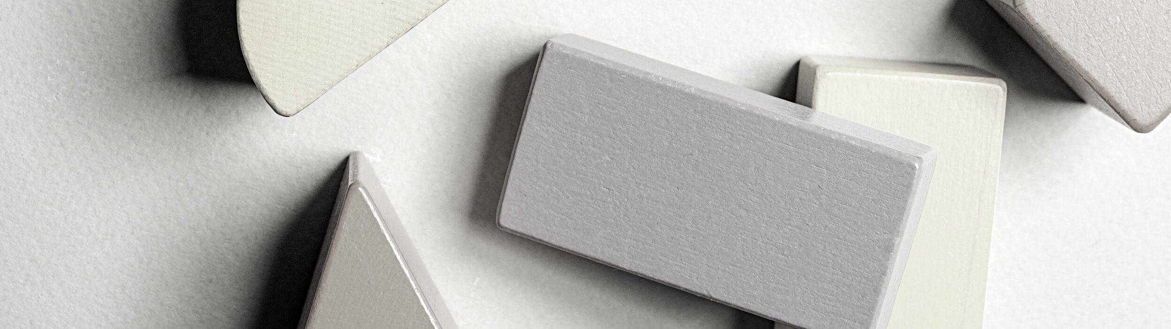
Factory method
QUIZ

Slide 2

Khái niệm
Factory Method là một design pattern cung cấp một giao diện (interface) để tạo đối tượng trong class cha nhưng cho phép class con của nó ghi đè để tạo đối tượng theo những kiểu khác nhau của bài toán.

Slide 3
Bối cảnh
Giả sử bạn có một ứng dụng về vận tải (logictics), ban đầu ứng dụng ra đời chỉ phục vụ cho việc vận chuyển hàng hóa với phương tiện là xe tải (Truck). Sau một thời gian có nhiều khách hàng biết đến và có một công ty về vận tải hành khách đề nghị hợp tác, với phương tiện là xe Bus. Nhưng với thiết kế ban đầu của ứng dụng chỉ phục vụ cho hàng hóa, dẫn đến code của chương trình gắn chặt với phương tiện là xe tải. Do đó, để phục vụ cho khách hàng mới bạn cần sửa đổi lại code cũ để có thể đáp ứng cho họ. Sẽ thế nào khi ngày càng có nhiều khách hàng khác với các phương tiện khác nhau ? Đó thật sự là vấn đề lớn đối với ứng dụng của bạn.

Slide 4
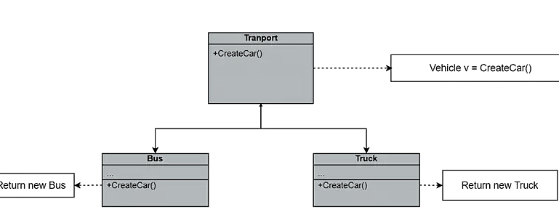

Giải pháp
Factory Method đưa ra một cách để thay thế việc khởi tạo đối tượng trong constructor bởi từ khóa new object bằng việc gọi một phương thức đặc biệt gọi là factory. Với cách này các đối tượng vẫn được tạo bởi từ khóa new nhưng nó được gọi ở factory method. Đối tượng trả về từ method này sẽ là các sản phẩm tương ứng theo yêu cầu.

Slide 5
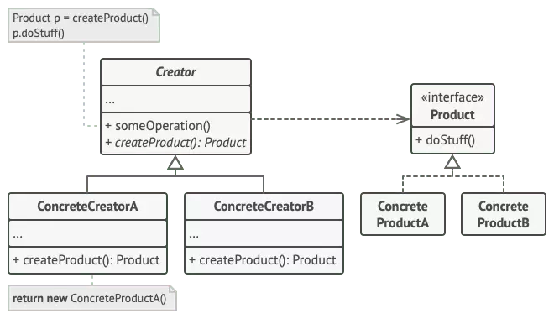
Cấu trúc
Trong đó:
Product: Là interface mà có đặc tính phổ biến nhất để tạo các sản phẩm trong class con. Ví dụ với bài toán đề cập nó là ICar.
Concrete Products: Là các sản phẩm cụ thể sau khi được tạo thông qua factory method
Creator: Đây sẽ là nơi tạo ra factory method. Điểm quan trọng ở đây đó là kiểu trả về của factory method phải là kiểu Product. Bạn có thể khai báo factory method với kiểu abstract như vậy các class con có thể ghi đè nó.

Slide 6
Sử dụng Factory Method khi bạn không biết trước kiểu và các phụ thuộc của object mà code sẽ làm việc với nó.
Sử dụng Factory Method khi bạn muốn cung cấp cho người dùng thư viện hoặc framework của bạn một cách để mở rộng các thành phần sẵn có bên trong nó.
Sử dụng Factory Method khi bạn muốn tiết kiệm tài nguyên hệ thống bằng việc tái sử dụng các object đã có thay vì xây dựng lại mỗi lần có thêm sản phẩm mới.
Ứng dụng

Slide 7
Ưu điểm
Tránh việc gắn chặt việc tạo sản phẩm với bất kỳ một loại sản phẩm cụ thể nào.
Single Responsibility Principle: Bạn có thể chuyển code tạo sản phẩm đến một nơi trong chương trình, làm cho việc maintain dễ dàng hơn.
Open/Closed Principle: Như những mô tả ở trên, chúng ta có thể dễ dàng thêm một kiểu sản phẩm mới mà không làm ảnh hưởng đến code hiện tại.
Nhược điểm
Code sẽ trở nên phức tạp khi có quá nhiều class con để triển khai pattern
Ưu nhược điểm

